Slide 1












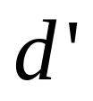
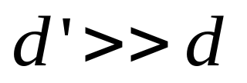
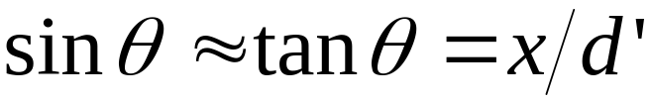
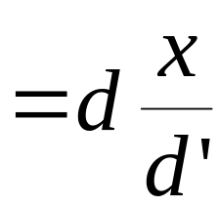
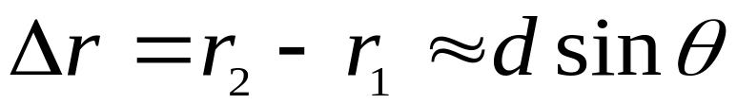
一 杨氏双缝干涉实验
实 验 装 置
p
波程差

Slide 2
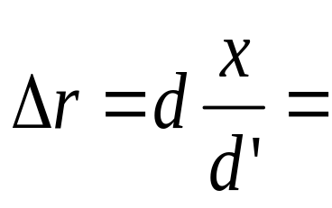


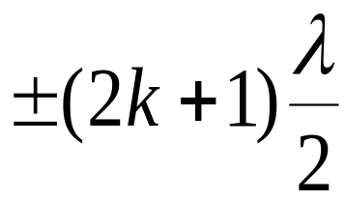
实 验 装 置
p
加强
减弱

Slide 3
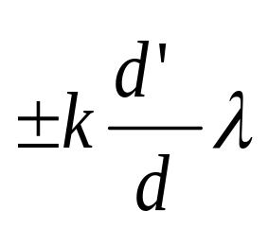

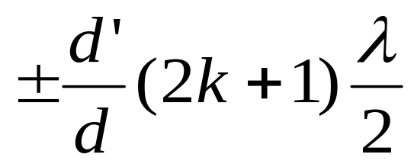
p
明纹
暗纹

Slide 4
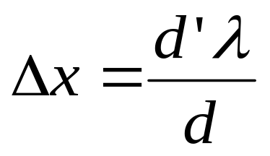

明、暗条纹的位置
明纹
暗纹
白光照射时，出现彩色条纹
讨论
条纹间距

Slide 5
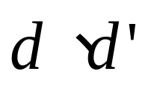


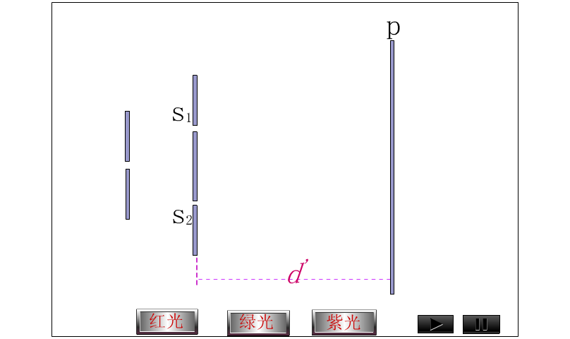
(1) 一定时，若 变化, 则 将怎样变化？

Slide 6
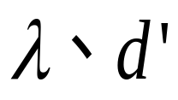

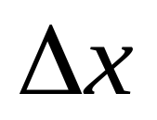
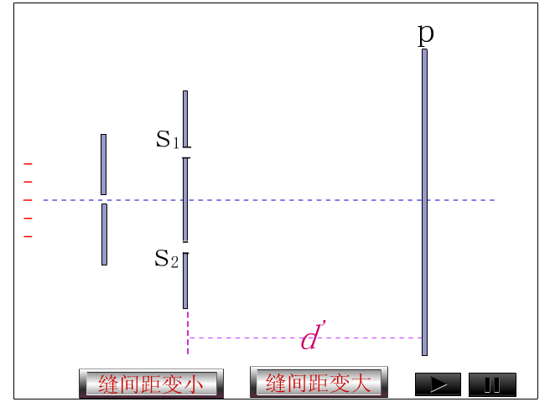
(2) 一定时,条纹间距 与 的关系如何？

Slide 7
例1 在杨氏双缝干涉实验中，用波长λ=589.3nm的纳灯作光源，屏幕距双缝的距离d’=800nm，问：
(1)当双缝间距１mm时，两相邻明条纹中心间距是多少？
(2)假设双缝间距10mm，两相邻明条纹中心间距又是多少？

Slide 8
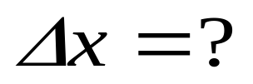
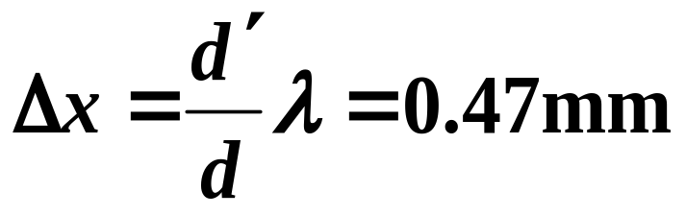
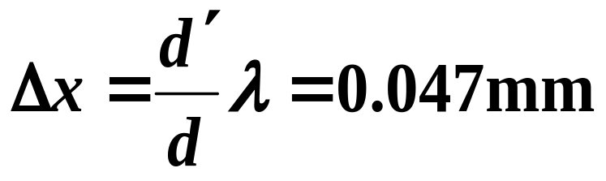
已知
λ=589.3nm
d’=800nm
求
(1) d=1mm时
(2) d=10mm时
解
(1) d=1mm时
(2) d=10mm时

Slide 9
例2 以单色光照射到相距为0.2mm的双缝上，双缝与屏幕的垂直距离为1m.
(1)从第一级明纹到同侧的第四级明纹间的距离为7.5mm，求单色光的波长；
(2)若入射光的波长为600nm,中央明纹中心距离最邻近的暗纹中心的距离是多少？

Slide 10
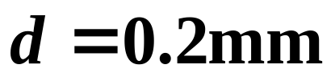
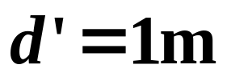
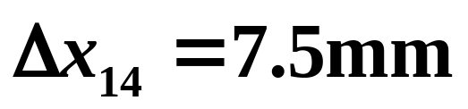

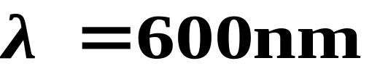
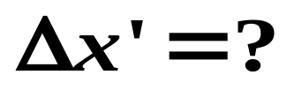
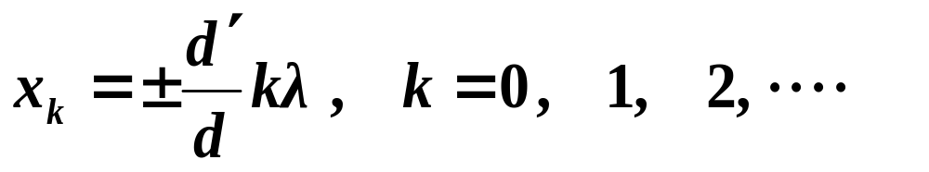
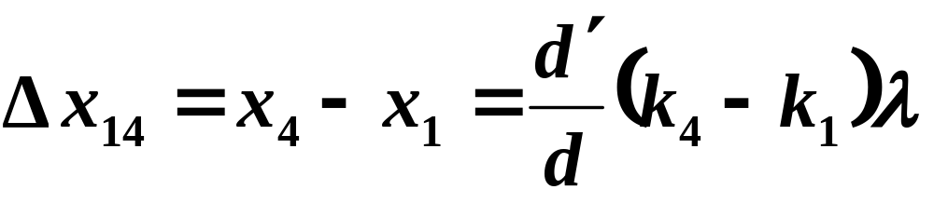
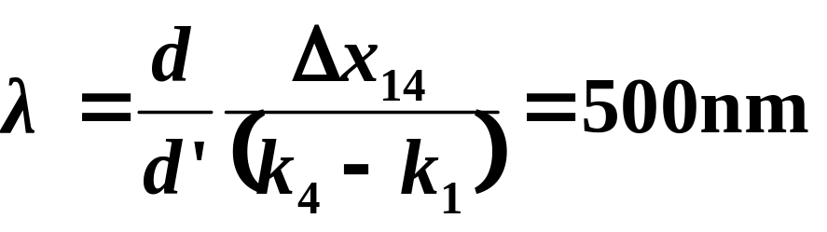
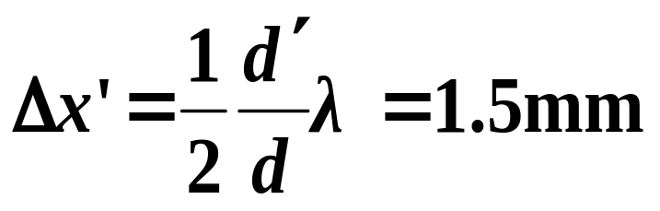
已知
求
(1)
(2)
解
(1)
(2)

Slide 11
二 缝宽对干涉条纹的影响 空间相干性
实验观察到，随缝宽的增大，干涉条纹变模糊，最后消失．
空间相干性

Slide 12


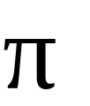
三 劳埃德镜
P
L
M
半波损失 ：光由光速较大的介质射向光速较小的介质时，反射光位相突变 .

Slide 13



例2 如图 离湖面 h=0.5m处有一电磁波接收器位于 C ，当一射电星从地平面渐渐升起时， 接收器断续地检测到一系列极大值 . 已知射电星所发射的电磁波的波长为20.0cm,求第一次测到极大值时，射电星的方位与湖面所成的角度α.
2
B
1
C
A

Slide 14
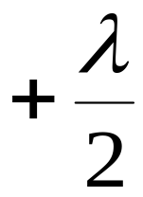

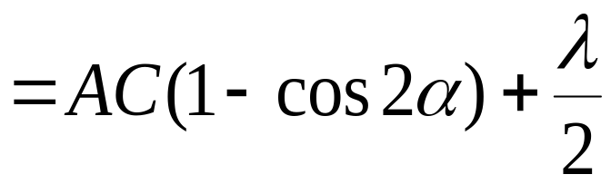
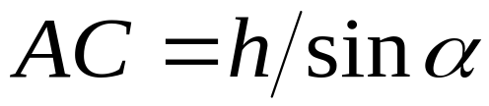
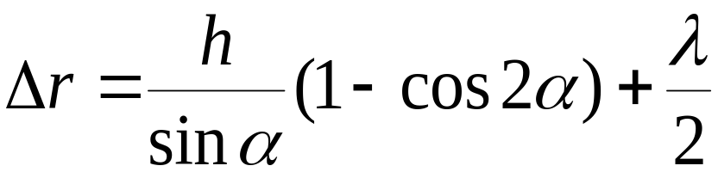

解 计算波程差
2
B
1
C
A
极大时

Slide 15
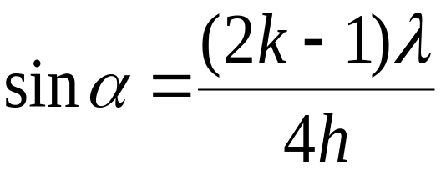
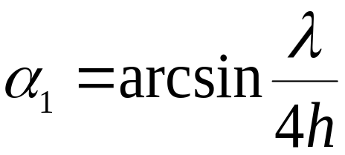

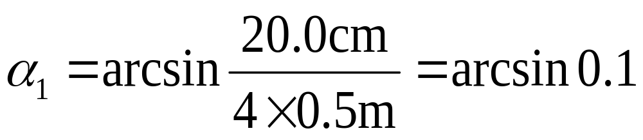
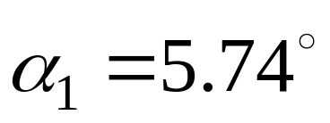



2
B
1
C
A
取
注意
考虑半波损失时，附加波程差取 均可，符号不同， 取值不同，对问题实质无影响.
END

